Slide 1
Презентация к работе Виртуальная экскурсия по Архангельску
Набережная Северной Двины
Автор работы: Трескина Татьяна,
ученица 10 а класса,
МБОУ СШ № 1, г. Архангельска
руководитель: Куприянович Марина Олеговна,
учитель математики высшей квалификационной категории,
МБОУ СШ № 1, г. Архангельска
г. Архангельск, 2015г.

Slide 2
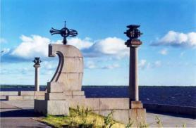
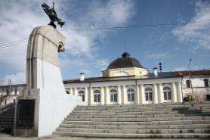
И все же старый Архангельск - это в первую очередь набережная Северной Двины, огибающая Город 6-километровым полукольцом от моста до устья Кузнечихи. Здесь соединилось всё, что делает Архангельск Архангельском: пространство холодной воды и морские суда, средневековый Гостиный двор, старые церкви и фрагменты исторической застройки, различные здания, связанные с рекой и морем, крик чаек и северные закаты...

Slide 3
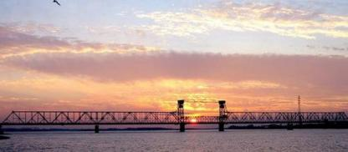
Граница Города (напоминаю - Городом в Архангельске называется центр, а остальное - посёлки) вверх по течению - автомобильно-железнодорожный мост через Северную Двину, открытый в 1964 году. До этого мостов через Двину не было. Поезда прибывали на левый берег, а далее пассажиры должны были пересечь реку на пароме и сесть на другом ее берегу на трамвай. А Северная Двина - это без преувеличения самая широкая река, что я видела. Она довольно мощная по расходу воды - раза в 2,5 крупнее Оки, но все же до Волги и Днепра ей далеко. Однако в некоторых местах Двина шире Оби!

Slide 4
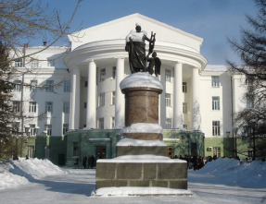
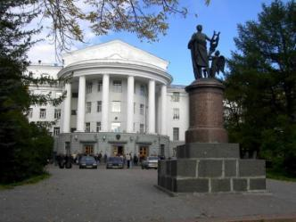
К мосту примыкают позднесоветские районы, и только у самого моста большой дом, который легко принять за сталинку. На самом деле это Архиерейский дворец 1792 года постройки. Отсюда и до Морского-Речного вокзала интересны лишь отдельные здания, в том числе сталинский главный корпус Архангельского технического университета с памятником Ломоносову (1832, старейший в России):

Slide 5
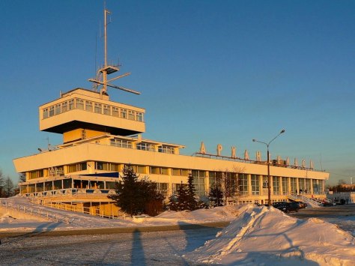
Еще 10 минут идти до Морского-Речного вокзала, или просто МРВ (в обиходе - Морской). Огромный брежневский комплекс, включающий объединенные Морской вокзал и Речной вокзал - в прошлом безусловно главные ворота города. Он крупнее, чем ЖД-вокзал и автовокзал, вместе взятые. А есть еще и отдельный Пригородный Речной вокзал. Увы, ныне от былого величия почти ничего не осталось - всего несколько вялых рейсов.

Slide 6
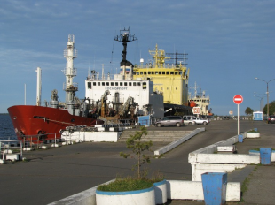
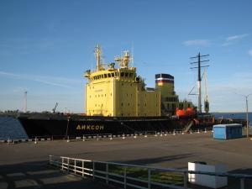
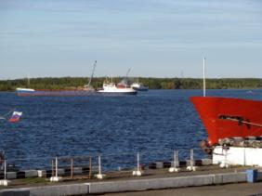
А у МРВ стоят морские суда,
в том числе ледокол «Диксон».
Северная Двина - река с активным судоходством, и с набережной редко не бывает видно идущего по ней грузового судна. Да и пассажирская навигация даже в глубоком упадке тут в лучше состоянии, чем во многих других местах. Положение города на островах и его устройство берут своё - во многие места все еще ходят катера и паромы, являющиеся городским транспортом. Есть даже такое явление, как пассажирская ледокольная навигация.

Slide 7
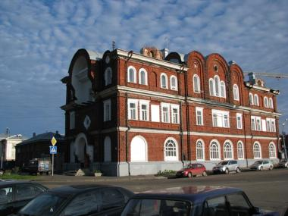
Мне запомнилось подворье Николо-Сурского монастыря (раньше над крышей были церковные главки), построеное в 1907 году, причем проект одобрил Иоанн Кронштадтский - основатель монастыря в родном селе Сурское на Пинеге.

Slide 8
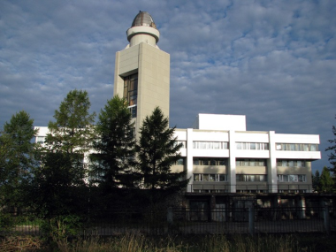
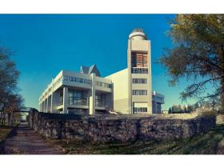
Чуть дальше огромное здание с башней - бывший Дворец Пионеров (сейчас что-то вроде дворца творчества юных), считающийся одним из лучших в России. В его башне – обсерватория.

Slide 9
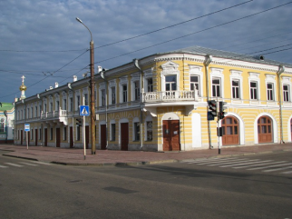
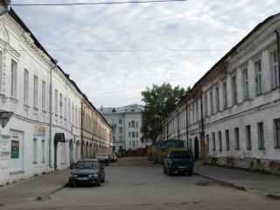
На другой стороне - один из самых цельных фрагментов старого Архангельска - пара кварталов двухэтажных домов конца 18 века

Slide 10
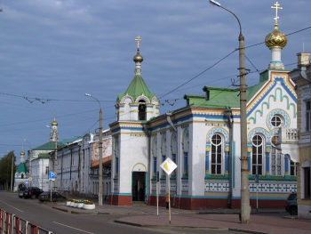
Здесь почти рядом находятся еще два монастырских подворья - Николо-Корельское (на переднем плане) и Соловецкое (оба - 1904 года постройки). Николо-Корельский монастырь располагался на месте Северодвинска - именно к нему и причалил в 1553 году английский купец Ричард Ченслер, "нашедший" торговый путь в Россию, именно там был первый русский порт до официального основания Архангельска. Однако самого монастыря уже не существует, и история его гибели - одна из самых безобразных и циничных в "культурной революции" 1930-х годов. Такие истории очень хорошо умел рассказывать Антон Тилипман, на статью которого я и даю ссылку. Конечно же, "Севмаш" был нужен Советском Союзу (причем не только для "нападения на страны Европы", как написано по ссылке) и нужен России - но зачем было гробить памятник, не имевший аналогов В МИРЕ?

Slide 11
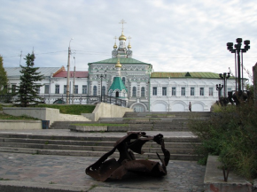
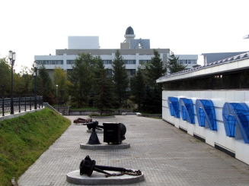
А Соловецкое подворье остаётся Соловецким. Ржавая железяка на переднем плане - один из экспонатов Морского музея. Увы, для осмотра доступны лишь наружные экспозиции - якоря, пушки, приборы. На двери табличка - "Музей закрыт для посетителей". Интересно, кстати, как эти объекты пережили охотников за цветным ломом? Ведь в Архангельске они зверствовали, с их деятельностью связан взрыв газа в пятиэтажке несколько лет назад, когда под завалами погибли 50 человек.

Slide 12
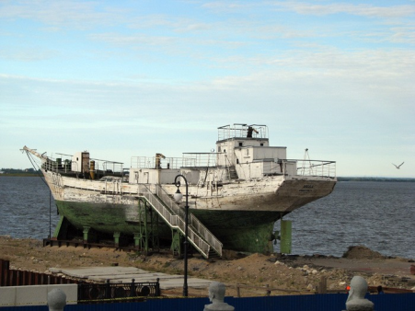
Около музея, на причале - остов шхуны «Запад». Это была парусная шхуна 1949 года постройки, долгое время использовавшаяся как учебное судно, а позднее - экспонат Морского музея. В 1990-е годы она пришла в аварийное состояние, а шторм обломал ее мачты. Еще один редкий цинизм - в 2005 году ее просто вычеркнули из списка памятников культуры.

Slide 13
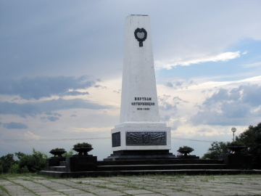
Но я, гуляя здесь, наслаждался архитектурой зданий и просторами Двины. Памятник жертвам интервенции - вообще эта тема в Архангельске популярная, что и немудрено: ведь ставились памятники в Холодную войну, а в 1918-20 воевали тут не с кем-нибудь, а с настоящими американцами!

Slide 14
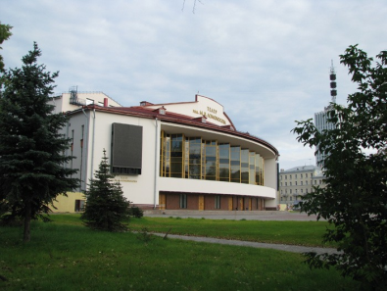
Здание Драмтеатра имени Ломоносова - на его месте стоял до 1930-х годов Троицкий собор. На заднем плане - уже знакомая Высотка. Я не знаю, чем поражаться больше - масштабам исторических потерь в Архангельске, или тому, что даже после этого город сохранил лицо?

Slide 15
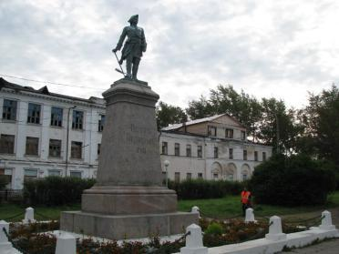
Чуть дальше - еще один фрагмент старого Архангельска в аварийном состоянии - памятник Петру Первого и здания Присутственных мест и Благородного собрания конца 18 века.

Slide 16
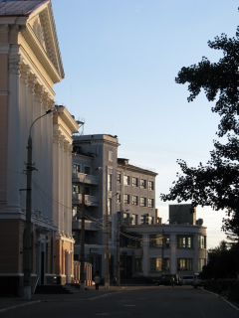
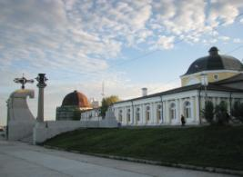
Отсюда недалеко до площади Ленина - хорошо виден Почтамт и здание областного МВД на переднем плане. От Почтамта сотня метров до мыса Пур-Наволок - исторического сердца Архангельска у крутого поворота Северной Двины, и если до Пур-Наволока "мы" шли с востока на запад, теперь будем идти с юга на север.

Slide 17
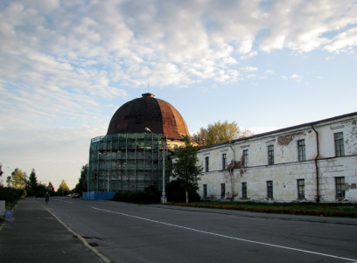
На мысе Пур-Наволок стоит Гостиный двор - самое старое и уникальное здание Архангельска. Часто о нем говорят во множественном числе - Гостиные дворы. Первоначально это был комплекс Гостиных дворов. С одной стороны располагался Русский гостиный двор, с другой - Немецкий гостиный двор, между ними находился Каменный город, то есть внутренняя крепость. Гостиный двор Архангельска одновременно служил и кремлем, что в 17 веке было не такой уж редкостью - так же устроен Меновый двор в Тобольске.

Slide 18
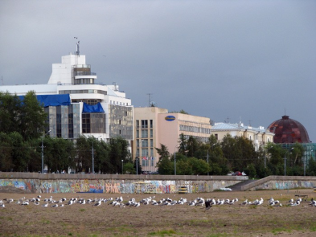
От Гостиного двора путь вдоль набережной дальше на север. После поворота Двина резко расширяется, до 3-4 километров, а у берега появляется широкий песчаный пляж, где в сентябре - только чайки. На заднем плане - башня Гостиного двора.

Slide 19
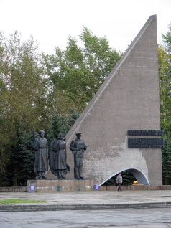
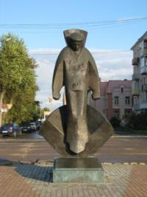
На набережной стоят и памятники - героям Великой Отечественной войны. И очень пронзительный памятник погибшим морякам.

Slide 20
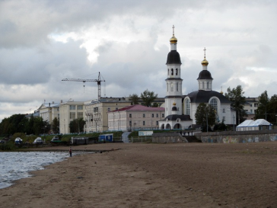
Дальняя часть набережной в историческом центре - видна Успенская церковь, новодел "по мотивам" снесенной в 1930-е годы церкви середины 18 века, а за ней еще какие-то здания - то ли екатерининского, то ли сталинского времени

Slide 21
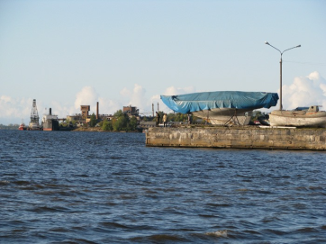
А волна набегает на берег совсем по-морскому. Носятся вороны и чайки, и дует холодный, соленый ветер. Набережная тянется на север еще на 3 километра, и вдали видны сооружения судоверфи "Красная Кузница" в Соломбале, на том месте, где первые верфи заложил еще Петр Первый. Но об этом я расскажу в следующий раз.

Slide 22
Библиография
https://ru.wikipedia.org/wiki/%D0%90%D1%80%D1%85%D0%
B0%D0%BD%D0%B3%D0%B5%D0%BB%D1%8C%D1%81%D0%BA
2. http://www.arhcity.ru/
3. https://yandex.ru/images/search?text=%D0%B0%D1%80%D1%85%
D0%B0%D0%BD%D0%B3%D0%B5%D0%BB%D1%8C%D1%81%
D0%BA&stype=image&lr=20&noreask=1&source=wiz
4. https://culttourism.ru/arkhangelskaya/arkhangelsk/
Трескина Таня 9 «А»

